Slide 1
TEMA II
EL PROCESO DE LA PLANEACION

Slide 2
Pasos en el proceso de planeación

Slide 3
Atención a las oportunidades
Establecimiento de objetivos o metas
Premisas
Identificación de alternativas
Comparación de alternativas con base en las metas propuestas
Elección de una alternativa
Formulación de planes

Slide 4
ATENCION A LAS OPORTUNIDADES
A la luz de:
Mercado
Competencia
Deseos de los clientes
Nuestras fortalezas
Nuestras debilidades

Slide 5
ESTABLECER OBJETIVOS
Para toda la empresa
Para cada unidad de trabajo
Corto y largo plazo

Slide 6
PREMISAS Y PRONOSTICOS DE PLANEACION
Las premisas de planeación se definen como el ambiente anticipado en el que se espera que los planes operen. Incluyen suposiciones o pronósticos de las condiciones futuras y conocidas que afectarán la operación de los planes. Ejemplos de éstos son las políticas vigentes y los planes existentes de la empresa.
Pronósticos ambientales
Incluyen los ambientes económico, social, político/legal y tecnológico.
Pronósticos con la técnica Delphi

Slide 7
Identificación de alternativas
Comparación de alternativas con base en las metas propuestas
Elección de una alternativa

Slide 8
TIPOS DE PLANES
Programas
Proyectos
Presupuestos
Políticas
Procedimientos

Slide 9
Programa : planes para lograr una meta organizacional una sola vez.
Ejemplos: programa de mejoramiento de la calidad, conversión de los archivos de papel a formato digital
Proyecto: planes para lograr una meta organizacional una sola vez. (De menor alcance y complejidad)
Ejemplos: renovación de oficinas, establecimiento de una intranet dentro de la organización.

Slide 10
Política: una guía general para la acción. De alcance amplio. Basada en las metas generales. Define las fronteras dentro de las cuales se deben tomar decisiones.
Ejemplos: políticas de otorgamiento de crédito, contratación de personal.
Presupuesto: informe de resultados esperados expresado en términos numéricos.
Ejemplos: presupuesto de ventas, flujo de caja.

Slide 11
Procedimiento: define una serie precisa de pasos que deben seguirse para lograr ciertas metas
Ejemplos: procedimiento para elaborar facturas, procedimiento para el manejo de quejas de clientes.
Regla: describe la manera en la cual se habrá de ejecutar una acción especifica, o falta de acción. De alcance restringido. Que se pueda aplicar en un ambiente especifico.
Ejemplos: reglas de no fumar en las instalaciones de la planta y oficinas, reglas de acondicionamiento en áreas de cómputo.

Slide 12
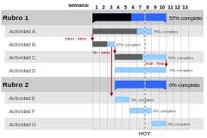
CARACTERISTICAS GENERALES DE LAS TECNICAS GRAFICAS DE PLANEACION
Graficas de GANTT
PERT
CPM

Slide 13
Gráfica de Gantt
Muestra las actividades, los responsables de su ejecución y los tiempos de inicio y término de cada
una hasta la conclusión del proyecto.
Muestra con claridad la secuencia de las actividades y las tareas que se pueden realizar
simultáneamente.
Los participantes en el proyecto observan la importancia de su participación y su responsabilidad
para el alcance de las metas programadas.
Se utiliza ampliamente para dar seguimiento a las actividades

Slide 14
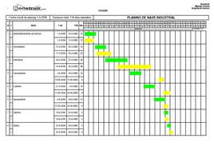
¿Cómo se elabora?
• Reúna a los miembros del equipo (o los líderes de los equipos en caso que intervengan
varias áreas), que tengan conocimientos y capacidad de decisión adecuadas al
proyecto.
• Elaboren una lista detallada de las actividades que deben realizarse y los responsable de
cada una de ellas.
• Determine el orden de las actividades (pueden haber actividades simultáneas).
• Seleccione la unidad de medida para las actividades: días, semanas, meses

Slide 15
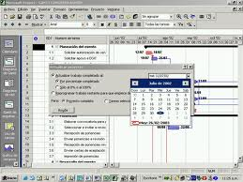
Defina el tiempo necesario para realizar cada actividad.
• En una hoja de papel o electrónica elabore una lista progresiva de las actividades y
responsables, utilizando las primeras tres columnas
• En las siguientes columnas grafique con barras horizontales los tiempos
programados para cada actividad.
• Cuando se utiliza como mecanismo de seguimiento se grafica en barras horizontales (de
otro color o trama) los tiempos en que se realice la actividad.

Slide 16
PERT y CPM
PERT (técnica de revisión y evaluación de programas) y CPM (método del camino critico) están entre las herramientas administrativas que se han desarrollado en los últimos años para planear y controlar proyectos.
Estas aplicaciones proveen:
Una disciplina básica para la planeación de proyectos

Slide 17
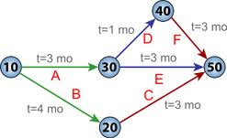
Un fácil y claro entendimiento del panorama del alcance del proyecto
Un método para valorar objetivos y alternativas
Una comunicación efectiva entre el personal involucrado en el proyecto
Una indicación de las actividades o trabajos que son críticos dentro del programa

